Slide 1
Statistiques importantes sur le tabagisme chez les patients atteints de cancer au Canada
Mars 2017

Slide 2
Table des matières
Aperçu
Pourquoi cette ressource est-elle importante?
Que contient cette ressource?
Comment utiliser cette ressource?
Méthodes
Portée et limites
Statistiques importantes
Citation suggérée
Bibliographie

Slide 3
L’usage du tabac dans ce document ne fait pas référence à son utilisation traditionnelle à des fins cérémoniales ou spirituelles. Le terme renvoie plutôt à l’usage abusif et à l’abandon des produits du tabac commerciaux.

Slide 4
Pourquoi cette ressource est-elle importante?

Slide 5
Pourquoi cette ressource est-elle importante?
L’usage du tabac est la principale cause mondiale de décès évitables
Chaque année, l’usage du tabac coûte aux Canadiens des milliards de dollars en soins de santé, directement et indirectement (p. ex., perte de productivité, invalidité à long terme et décès)

Slide 6
Pourquoi cette ressource est-elle importante?
De nombreux patients atteints de cancer fument encore régulièrement (Lucchiari et coll., 2013; U.S. Department of Health and Human Services (HHS), 2014)
Environ 20 % des patients actuellement atteints de cancer au Canada sont des fumeurs (Li et coll., 2015)
Le tabagisme peut réduire l’efficacité des traitements contre le cancer et augmenter le risque d’effets secondaires liés au traitement (Li et coll., 2015)
Compte tenu de la nature addictive du tabac et du risque élevé de rechute, il est nécessaire d’intégrer les efforts favorisant l’abandon du tabagisme dans les soins contre le cancer (HHS, 2014; Warren et Ward, 2015)
Notes:
Sources des données :
Lucchiari C, Masiero M, Botturi A, Pravettoni G. Helping patients to reduce tobacco consumption in oncology: a narrative review. Springerplus 2016;5:1136.
U.S. Department of Health and Human Services (HHS). The Health Consequences of Smoking: 50 Years of Progress. A Report of the Surgeon General. Atlanta, GA : U.S. Department of Health and Human Services, Centers for Disease Control and Prevention, National Center for Chronic Disease Prevention and Health Promotion, Office on Smoking and Health, 2014.
Liu J, Chadder J, Fung S, G Lockwood, Rahal R, Halligan M, Mowat D, Bryant H. Smoking behaviours of current cancer patients in Canada. Current Oncology 2016; 23(3):201-203.
Li WHC, Chan SSC, Wang KMP, Lam TH. Helping cancer patients quit smoking by increasing their risk perception: a study protocol of a cluster randomized controlled trial. BMC Cancer 2015;15:490.
Warren GW, Ward KD. Integration of tobacco cessation services into multidisciplinary lung cancer care: rationale, state of the art, and future directions. Transl Lung Cancer Res 2015;4:339-52.

Slide 7
Pourquoi cette ressource est-elle importante?
Les données indiquent que l’abandon du tabagisme permet d’améliorer l’efficacité du traitement et la probabilité de survie de tous les patients atteints de cancer, et pas seulement de ceux qui souffrent d’un cancer lié au tabac. Toutefois, la consommation de tabac est rarement abordée dans la pratique de l’oncologie.
Bien que des approches de l’abandon du tabagisme fondées sur des données probantes existent au Canada, ces services sont rarement offerts dans les établissements de soins oncologiques.

Slide 8
Que contient cette ressource?

Slide 9
Que contient cette ressource?
Cette ressource comprend :
Des diapositives présentant les principales statistiques canadiennes relatives à l’usage du tabac chez les patients atteints de cancer
Un aperçu des données permettant de quantifier le fardeau potentiel issu de la poursuite du tabagisme chez les patients atteints de cancer au Canada
La section de notes au bas de chaque diapositive qui contient les citations complètes des statistiques présentées (format facile à copier et à coller)

Slide 10
Comment utiliser cette ressource?

Slide 11
Comment utiliser cette ressource?
Le Partenariat canadien contre le cancer a compilé plusieurs sources de données dans une série de ressources visant à aider les organismes de lutte contre le cancer et les gouvernements à maintenir, à diffuser et à intensifier des approches de l’abandon du tabagisme fondées sur des données probantes au sein du système de lutte contre le cancer.
Ces diapositives, qui présentent des statistiques importantes, constituent l’une des nombreuses ressources offertes par le Partenariat pour soutenir la prise de décisions fondées sur des données probantes concernant l’abandon du tabagisme chez les patients atteints de cancer.

Slide 12
Ressources sur l’abandon du tabagisme au sein des systèmes de lutte contre le cancer
www.vuesurlecancer.ca/prevention_et_depistage/tabac/

Slide 13
Comment utiliser cette ressource?
Copier-coller les diapositives, les données ou les figures dans des présentations, des notes d’information
Copier-coller les citations figurant dans les notes des diapositives, ou la section dédiée à la bibliographie
Citer la ressource en utilisant la citation suggérée dans vos présentations, séances d’information, rapports, etc.

Slide 14
Méthodes

Slide 15
Méthodes
Les taux de fumeurs quotidiens/occasionnels canadiens ont été déterminés à partir de (sources de données) :
« Section spéciale : Comportements tabagiques chez les patients atteints de cancer » du rapport de 2016 sur le rendement du système de lutte contre le cancer
Statistique Canada, Enquête sur la santé dans les collectivités canadiennes (ESCC)
Publication évaluée par les pairs : Current Oncology (Liu et coll., 2016)
Les données sont présentées comme suit :
Fumeurs actuels p/r aux anciens fumeurs
Patients atteints de cancer p/r aux patients non atteints de cancer
Données globales p/r aux données classées selon le sexe
Notes:
Cliquez pour ajouter des commentaires

Slide 16
Portée et limites
Sources de données probantes limitées
Aucun accès aux données brutes à des fins d’analyse ultérieure
Accès non immédiat à des données portant sur les sujets suivants :
Le nombre de patients atteints de cancer qui font usage du tabac par province ou territoire et qui sont admissibles à un remboursement par les programmes des gouvernements fédéral, provinciaux ou territoriaux d’aide à l’abandon du tabagisme
Le nombre de patients atteints de cancer qui font usage du tabac par province ou territoire et qui possèdent un régime privé d’assurance maladie

Slide 17
Portée et limites
Le statut relatif au tabagisme a été évalué seulement au moment de l’enquête effectuée
On ne sait donc pas si les patients atteints de cancer qui ont été recensés comme des non-fumeurs ont fumé plus tôt dans leur vie, ou s’ils fumaient au moment de leur premier diagnostic de cancer et traitement contre celui-ci
Les résultats ne différencient pas les types de cancer
Notes:
Ces mises en garde concernent seulement les « fumeurs » comme l’indique le rapport sur le rendement du système de lutte contre le cancer (citation ci-dessous). Les informations relatives aux « anciens fumeurs » n’ont pas été rapportées, et les renseignements additionnels recueillis sur ces derniers ont été obtenus du PCCC.
Source des données :
Partenariat canadien contre le cancer. « Section spéciale : Comportements tabagiques chez les patients atteints de cancer » dans le Rapport de 2016 sur le rendement du système de lutte contre le cancer. Juillet 2016.

Slide 18
Portée et limites
D’autres recherches seront nécessaires pour déterminer :
Le nombre/pourcentage de patients atteints de cancer qui consomment des produits du tabac et sont admissibles à un remboursement par les programmes des gouvernements fédéral, provinciaux ou territoriaux d’aide à l’abandon du tabagisme
Le nombre/pourcentage de patients atteints de cancer qui consomment des produits du tabac et possèdent un régime d’assurance maladie privée
Le nombre/pourcentage de patients atteints de cancer qui arrêtent de fumer avant le début du traitement contre le cancer

Slide 19
Statistiques importantes
Notes:
Normalisées selon la population canadienne de 2011

Slide 20
Usage quotidien/occasionnel du tabac
Environ 20 % des patients canadiens atteints de cancer ont signalé faire usage du tabac quotidiennement ou de façon occasionnelle (Liu et coll., 2016)
Cette estimation est comparable aux résultats obtenus parmi la population de patients non cancéreux, dont 19,3 % ont déclaré fumer quotidiennement ou de façon occasionnelle (Liu et coll., 2016)
Un nombre légèrement plus élevé d’hommes que de femmes (19 %) atteints de cancer ont été recensés comme étant des fumeurs
Plus de patients atteints de cancer que de patients non atteints de cancer sont d’anciens fumeurs (Rendement du système, PCCC, 2016)
Notes:
Liu J, Chadder J, Fung S, G Lockwood, Rahal R, Halligan M, Mowat D, Bryant H. Smoking behaviours of current cancer patients in Canada. Current Oncology 2016; 23(3):201-203.
Partenariat canadien contre le cancer. « Section spéciale : Comportements tabagiques chez les patients atteints de cancer » dans le Rapport de 2016 sur le rendement du système de lutte contre le cancer. Juillet 2016.

Slide 21
Fumeurs quotidiens/occasionnels
Notes:
Pourcentage de sujets (≥ 12 ans) déclarant fumer tous les jours ou à l’occasion selon la présence ou l’absence d’un cancer et le sexe, au Canada, normalisé selon l’âge de la population canadienne en 2011
Source des données : Statistique Canada, Enquête sur la santé dans les collectivités canadiennes (ESCC), disponible à : Partenariat canadien contre le cancer. Figure 1.3. | Rendement du système de lutte contre le cancer [Internet]. 2016 [cité le 30 nov. 2016]. Disponible à : http://www.systemperformance.ca/fr/figure/1-3-fr/.

Slide 22
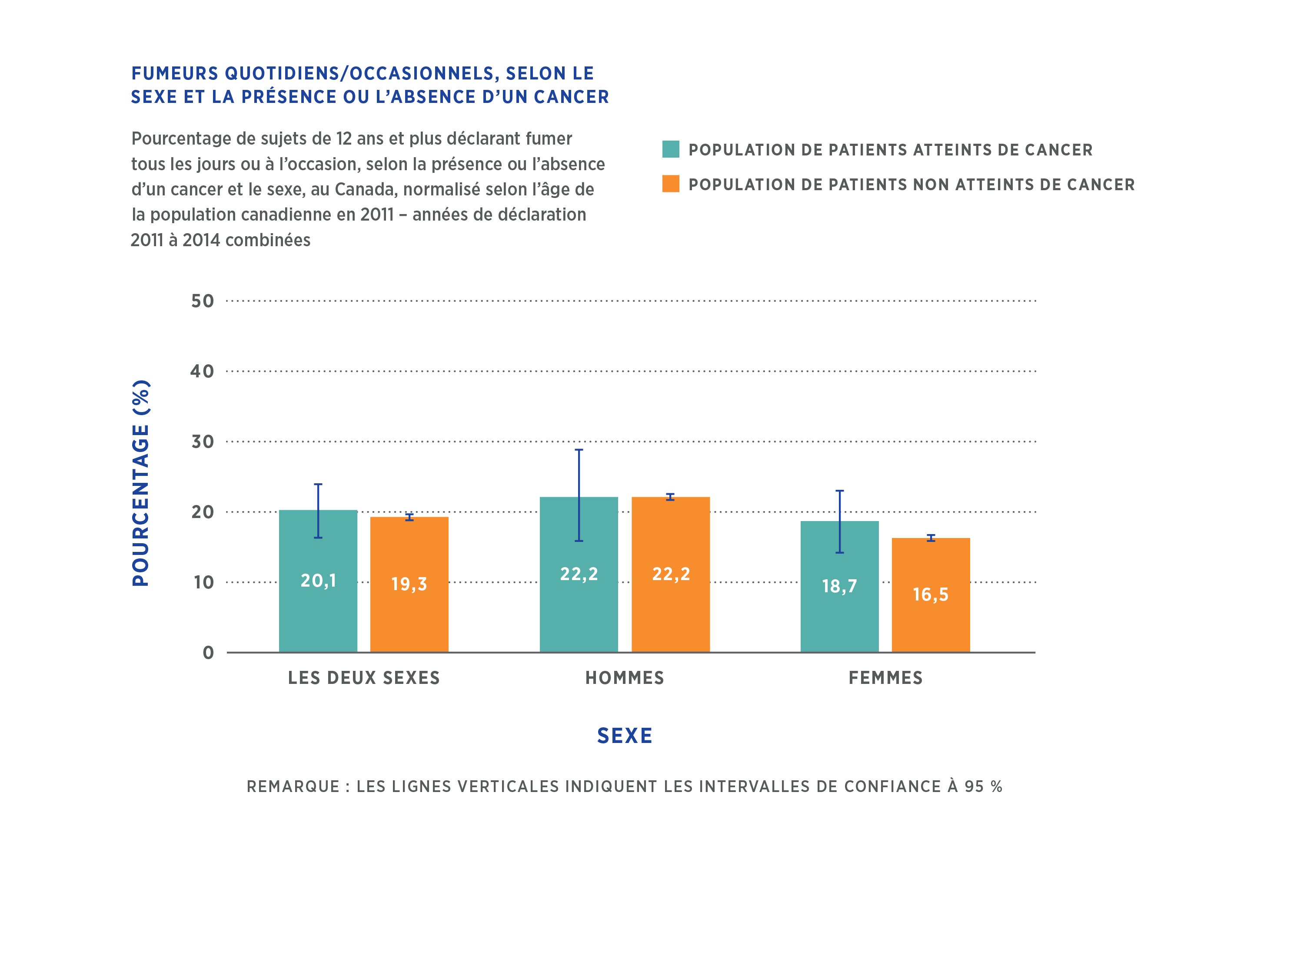
Fumeurs quotidiens/occasionnels, selon le sexe et la présence ou l’absence d’un cancer
Notes:
Cette différence n’était pas significative, selon la ressource « Section spéciale : Comportements tabagiques chez les patients atteints de cancer » du Rapport de 2016 sur le rendement du système de lutte contre le cancer. Juillet 2016.
Source des données de la figure :
Liu J, Chadder J, Fung S, G Lockwood, Rahal R, Halligan M, Mowat D, Bryant H. Smoking behaviours of current cancer patients in Canada. Current Oncology 2016; 23(3):201-203.

Slide 23
Anciens fumeurs quotidiens/occasionnels
Notes:
Pourcentage de sujets (≥ 12 ans) déclarant fumer tous les jours ou à l’occasion selon la présence ou l’absence d’un cancer et le sexe, au Canada, normalisé selon l’âge de la population canadienne en 2011
Source des données : Statistique Canada, Enquête sur la santé dans les collectivités canadiennes (ESCC)

Slide 24
Citation suggérée
Partenariat canadien contre le cancer. (2017). Statistiques importantes sur le tabagisme chez les patients atteints de cancer au Canada. Consulté le XX [mois] 20XX à partir de : www.vuesurlecancer.ca/prevention_et_depistage/tabac/

Slide 25
Bibliographie
Partenariat canadien contre le cancer. « Section spéciale : Comportements tabagiques chez les patients atteints de cancer » dans le Rapport de 2016 sur le rendement du système de lutte contre le cancer. Juillet 2016.
Liu J, Chadder J, Fung S, G Lockwood, Rahal R, Halligan M, Mowat D, Bryant H. Smoking behaviours of current cancer patients in Canada. Current Oncology 2016; 23(3):201-203.

